Slide 1
Технопарк «Жигулёвская долина»
Размещение на территории технопарка

Slide 2
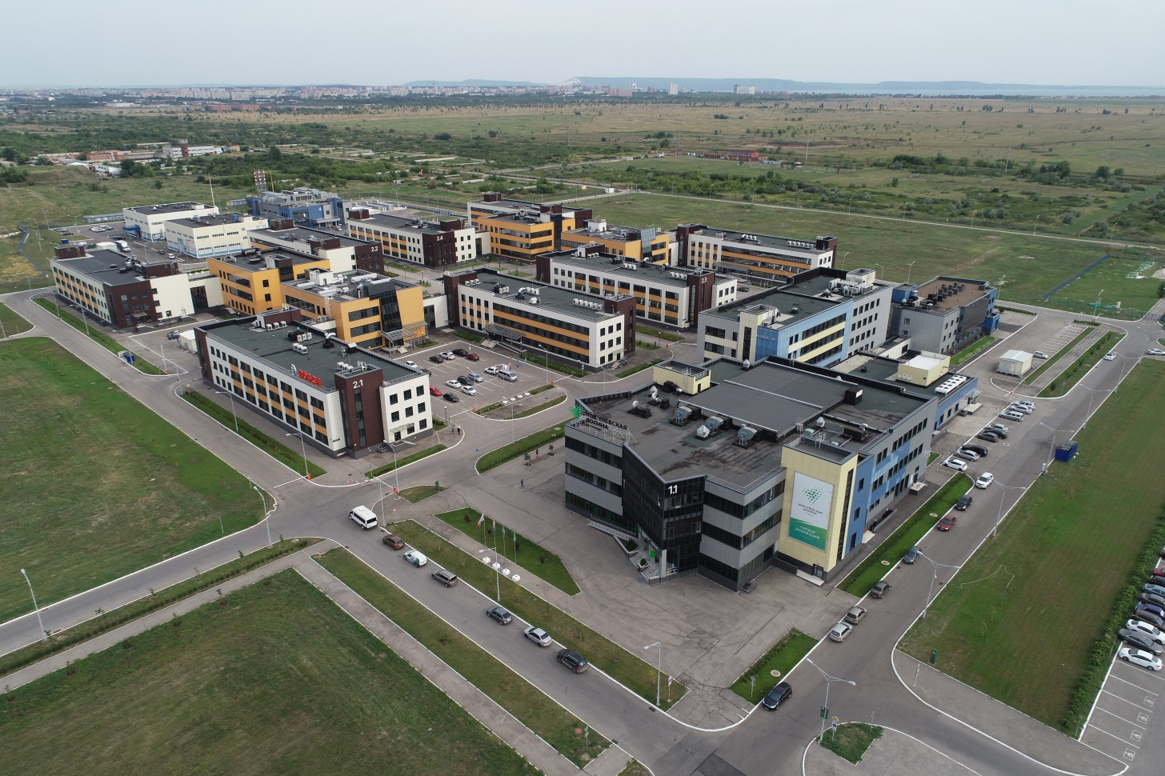
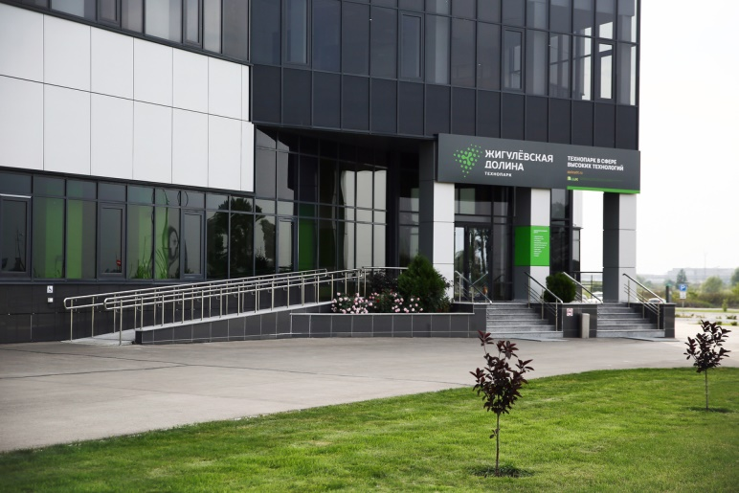
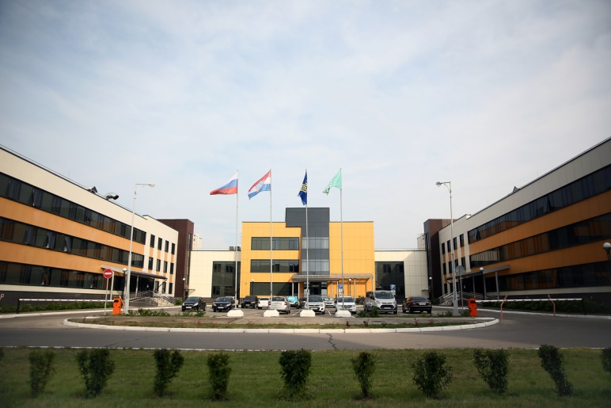
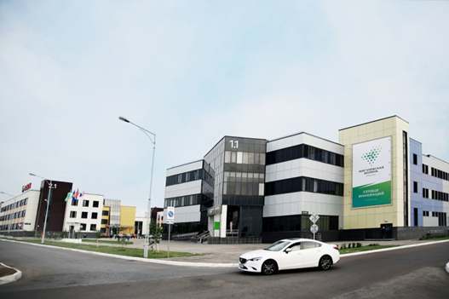
Технопарк «Жигулевская долина»
19,2 ГА
площадь земельного
участка
67 000 м²
общая площадь
объектов

Slide 3

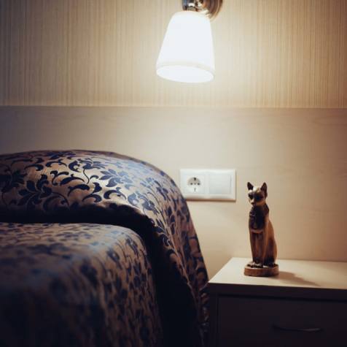
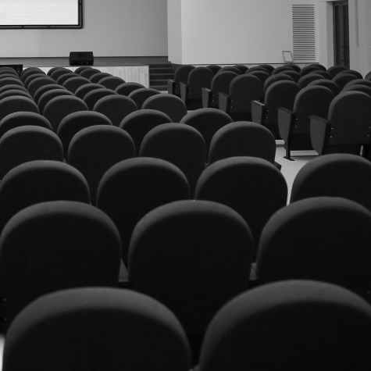

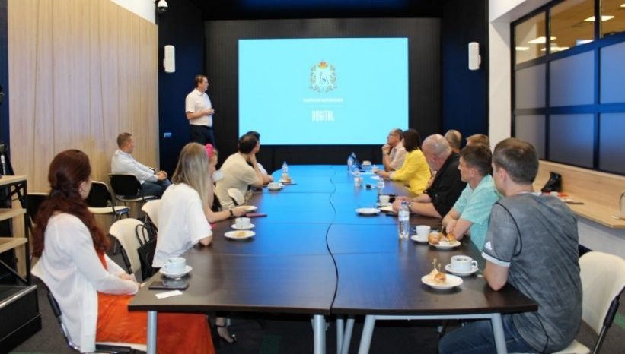
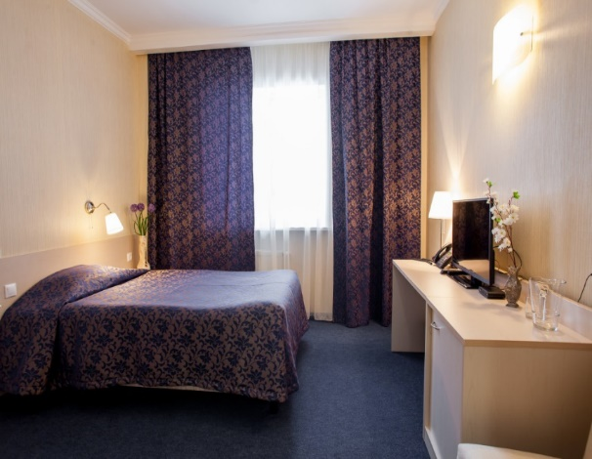
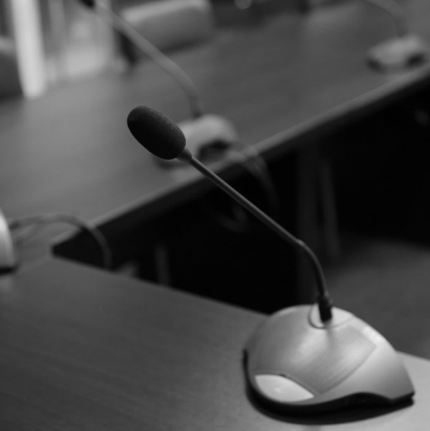
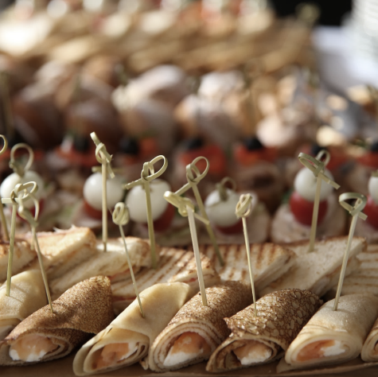
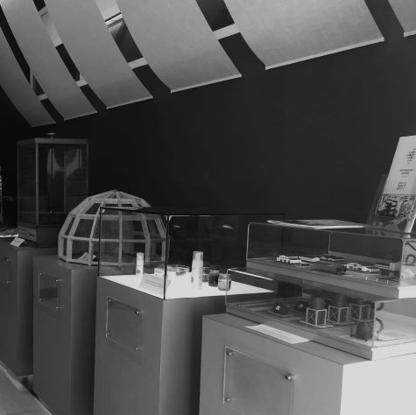
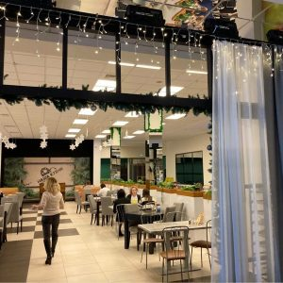
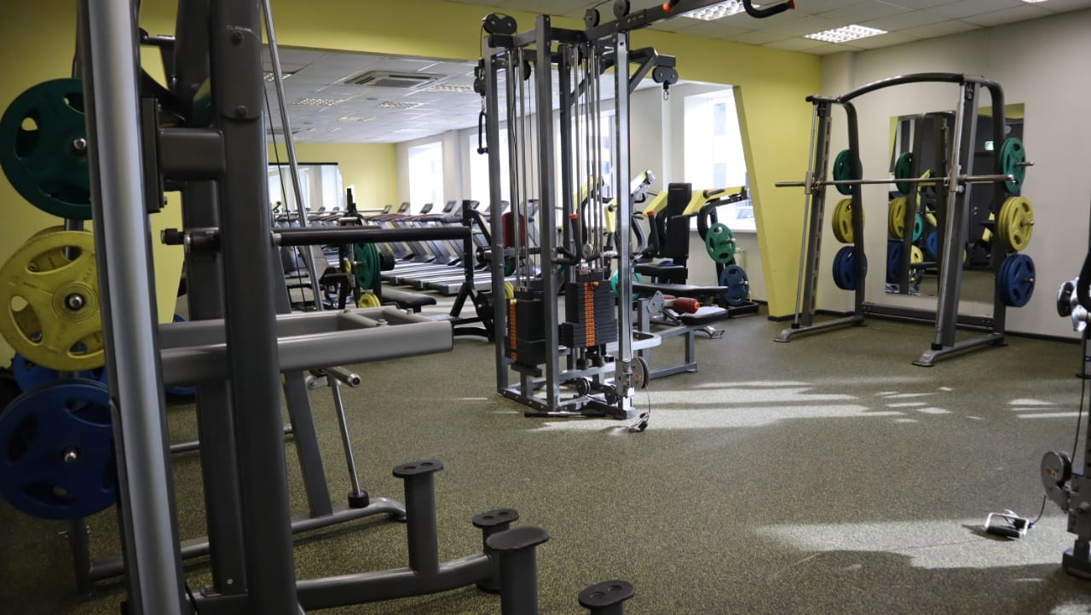
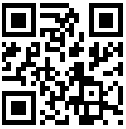
Инфраструктура технопарка
«Жигулевская долина»
Russian
Business
Travel &
MICE Award
2021 год
2022 год
Конгресс-центр
Лучшая альтернативная площадка для мероприятий
Самый эффективный региональный конгрессно-
выставочный центр
Event-пространство
Для резидентов технопарка – в рабочее время предоставляется бесплатно!
15 конференц-залов
Выставочные галереи
Переговорные комнаты
Современное техническое оснащение
Гостиница
Уютная гостиница на 37 номеров,
в том числе для людей
с ограниченными возможностями
Ресторация
Многофункциональный комплекс, который включает в себя ресторан, кейтеринговое обслуживание, обслуживание деловых обедов
Фитнес-центр «NEO»
Тренажёрный зал оснащён тренажёрами на все группы мышц и зоной свободных весов.
Конгресс-центр
технопарка

Slide 4
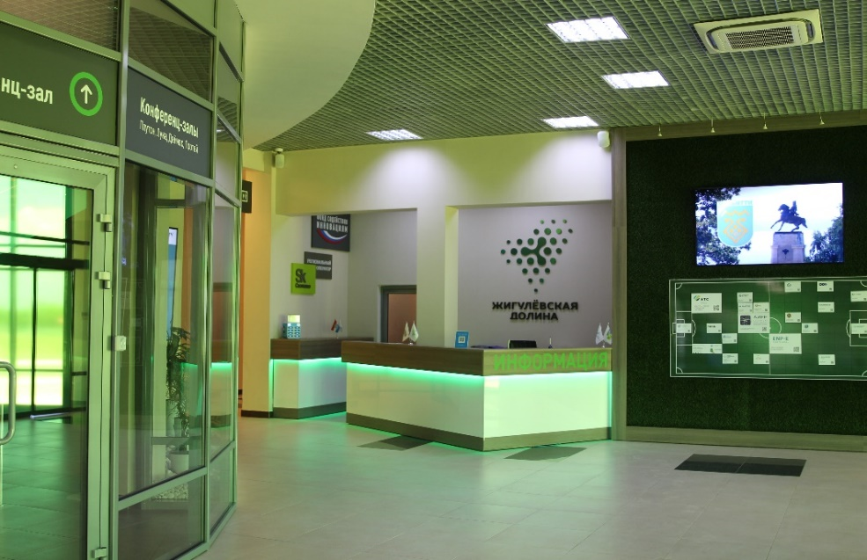
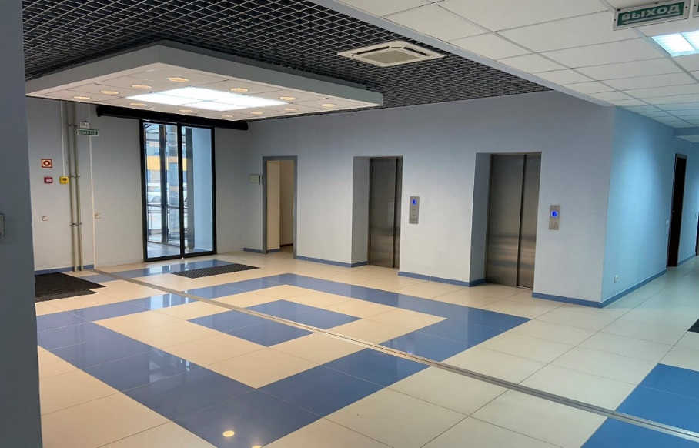
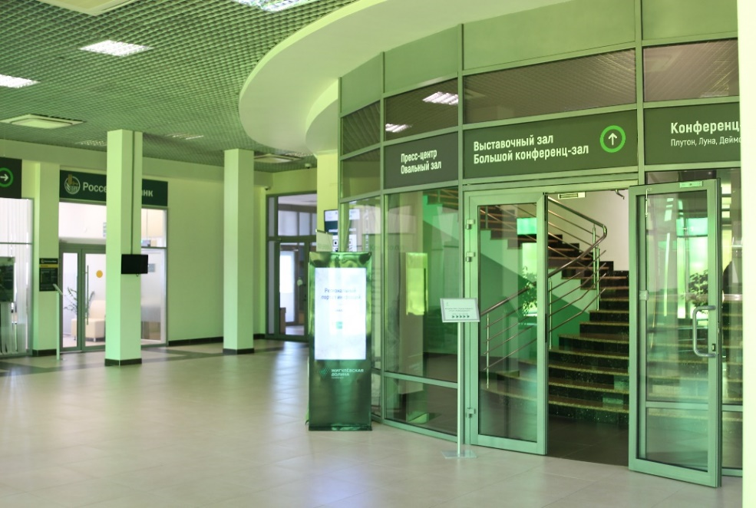
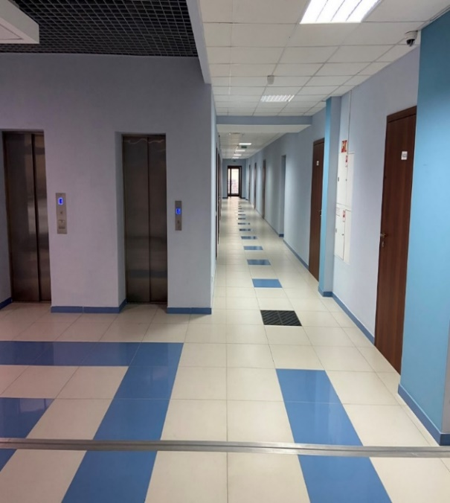
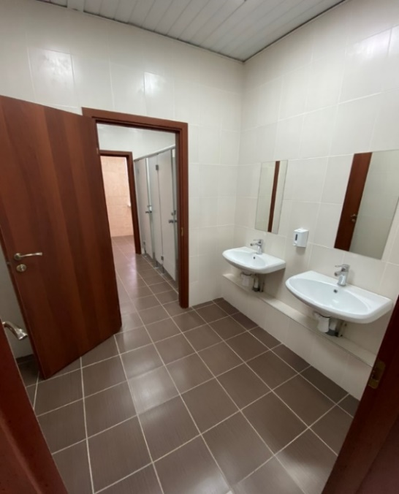
Места общего пользования

Slide 5
Возможности размещения на площадях технопарка
Для размещения предлагаются свободные офисные/лабораторные помещения, оборудованные системой кондиционирования
Арендная плата
От 320руб./кв.м
за помещения в корпусах офисно-лабораторного типа
В стоимость арендной платы входит
охрана, влажная уборка
ежедневная уборка мест общего пользования
все коммунальные затраты, кроме электроэнергии
Электроэнергия
тарифицируется и оплачивается в соответствии с показаниями индивидуальных счетчиков в помещении
Интернет и телефония
по отдельному договору непосредственно с провайдером.
Парковочные места
общая парковка - бесплатно
у корпусов – 800 руб./1 машиноместо

Slide 6
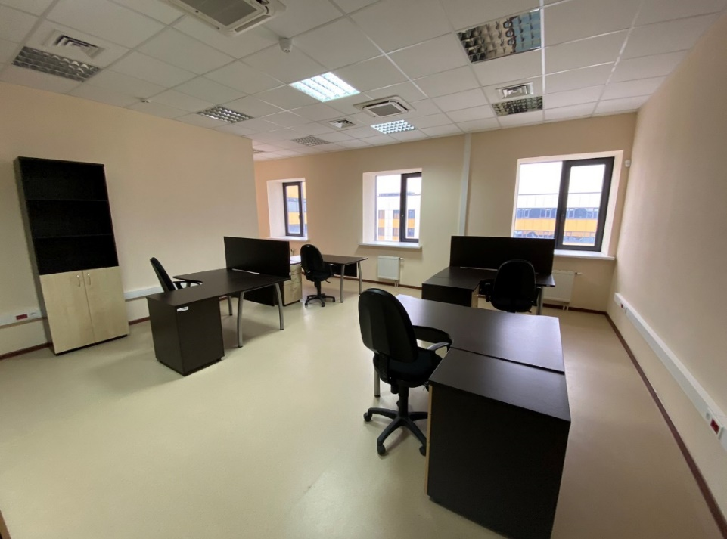
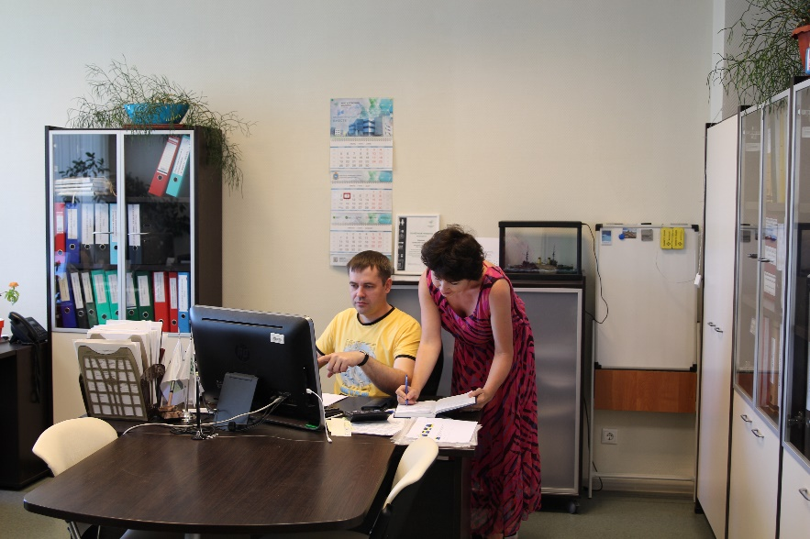
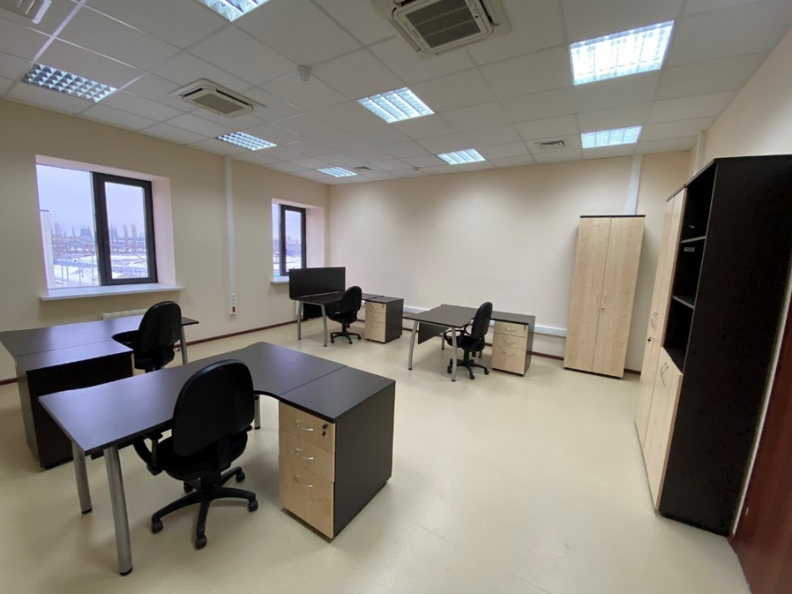
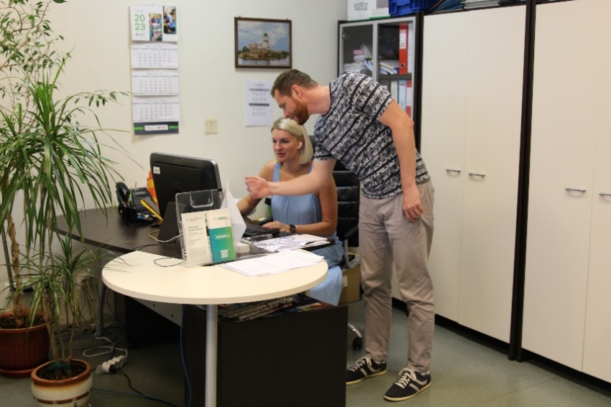
Офисные помещения

Slide 7
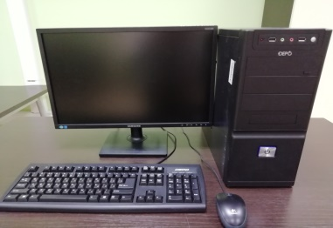
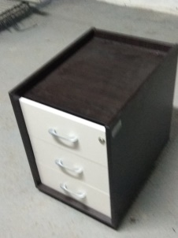
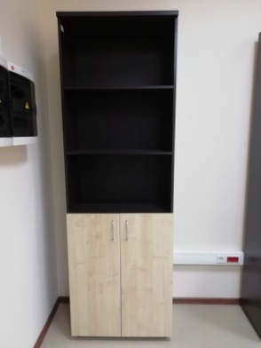
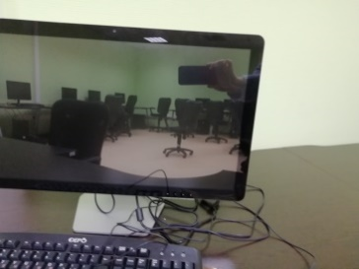
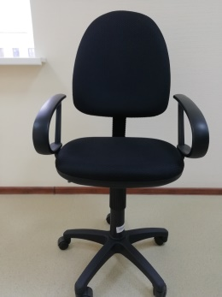
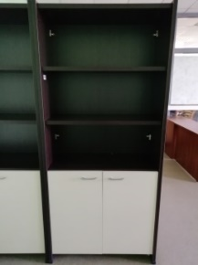
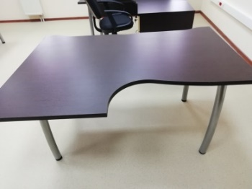
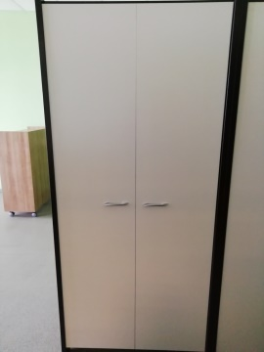
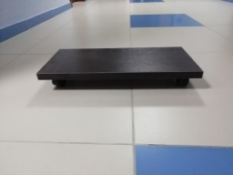
Примерный перечень оборудования для офисов
Компьютер DEPO Neos 680MN
Операционная система:Windows 10Pro.
Процессоры: Intel® i5
Жесткий диск: 1ТБ
Внешние накопители:
ОЗУ: 8 ГБ.
Тумба подкатная
Шкаф для документов
Моноблок DEPO Neos C523
Операционная система:
Windows 10Pro.
Процессоры: Intel® i5
Жесткий диск: 500 ГБ
Внешние накопители:
ОЗУ: 8 ГБ.
Кресло рабочее
Шкаф для документов
Подставка под
системный блок
Стол рабочий угловой
Шкаф для одежды

Slide 8
Организация рабочих мест
Оборудование для офисов:
Компьютерная техника: моноблоки или компьютеры DEPO
Офисная мебель: рабочие столы с приставными тумбами, кресла, шкафы для одежды, шкафы для документов
Офисная мебель и компьютерная техника предоставляются
Резидентам - безвозмездно
Сервисным компаниям – на условиях аренды
Примерная стоимость в месяц:
Компьютер – 400 руб.
Рабочий стол – 100 руб.
Шкаф для одежды – 100 руб.
Тумба – 60 руб.
Стул – 80 руб.
Шкаф для документов – 60 руб.
Компьютерная техника - с внесением единоразового платежа (не более 1 тыс. руб.)
Офисная мебель - безвозмездно

Slide 9
Этапы заключения договора аренды помещения
ЭТАП 1
1
ЭТАП 2
2
3
ЭТАП 3
подписание соглашения о реализации инновационного проекта (соглашения о сотрудничестве для сервисных компаний)
подписание 30-дневного договора аренды без прохождения аукционной процедуры (в случае необходимости срочного расположения на территории технопарка);
подача заявки на участие в аукционе на право заключения договора аренды
подведение итогов аукциона
подписание договора аренды
вступление договора аренды в силу (дата — по согласованию, но не ранее 10 дней с момента подведения итогов аукциона)
согласование договора аренды МЭР СО и МИО СО
подписание договора на возмещение затрат на коммунальные услуги
! Договор аренды заключается на неопределенный срок и не подлежит государственной регистрации

Slide 10
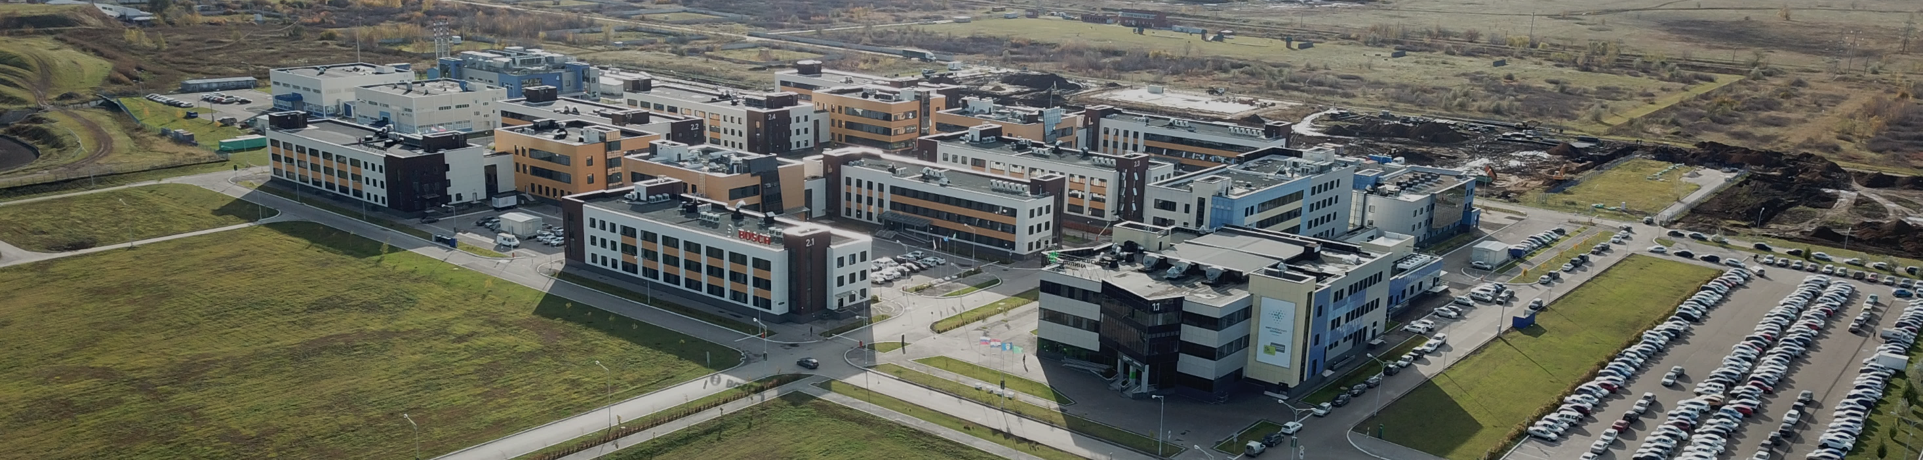

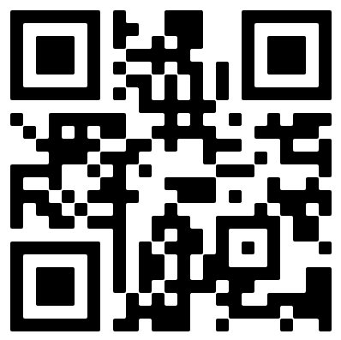
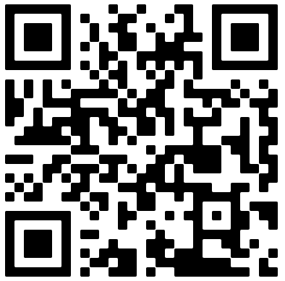
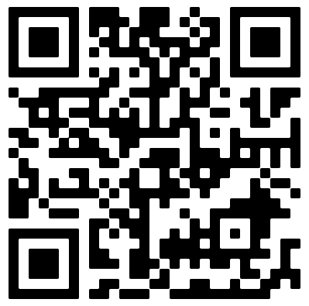



Делаем
будущее вместе
Рыженкова Мария,
специалист ГАУ «ЦИК СО»
8 (8482) 93-00-93, доб. 903
rizenkova.m@cik63.ru
Технопарк
Мы в контакте
Мы в телеграме
Мы в Rutube

